Slide 1
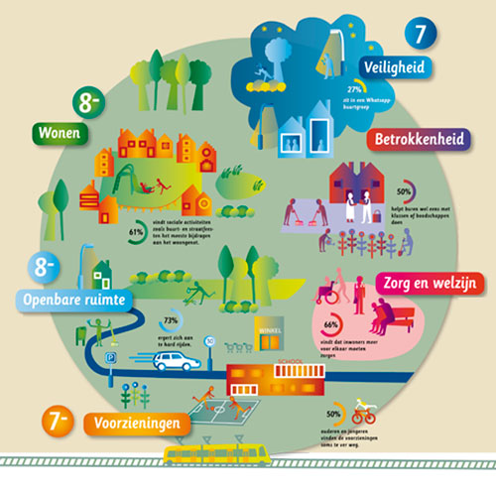
Leefbaarheid en gedragsverandering

Slide 2
Leefbaarheid

Slide 3
Leefbaarheid
Notes:
https://www.leefbaarometer.nl/page/Help#dimensies

Slide 4
Leefbaarheid
Notes:
https://www.leefbaarometer.nl/page/Help#dimensies

Slide 5
Gedragsverandering

Slide 6
Gedrag

Slide 7
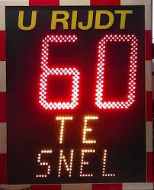
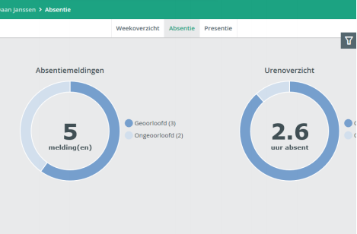
Gedrag

Slide 8
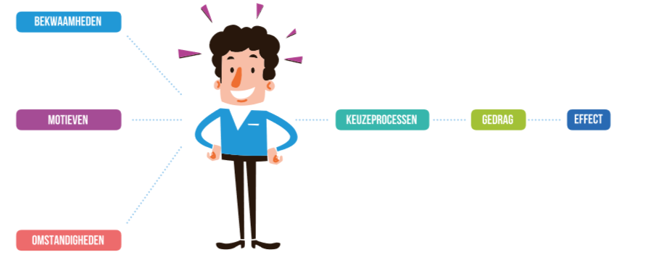
Gedragsbepalende factoren

Slide 9
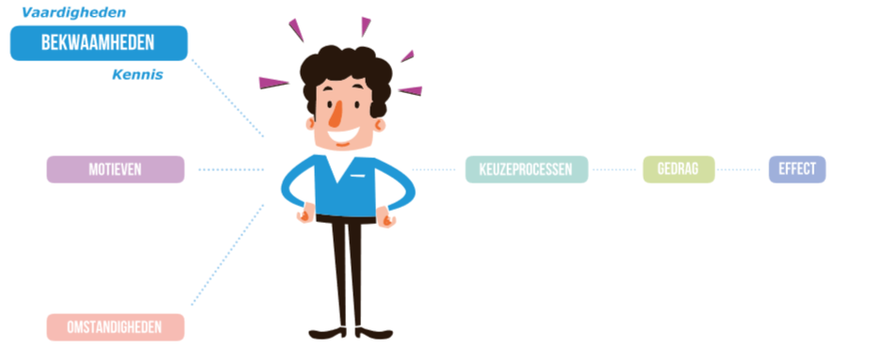
Gedragsbepalende factoren

Slide 10
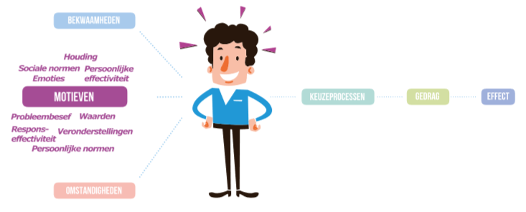
Gedragsbepalende factoren

Slide 11
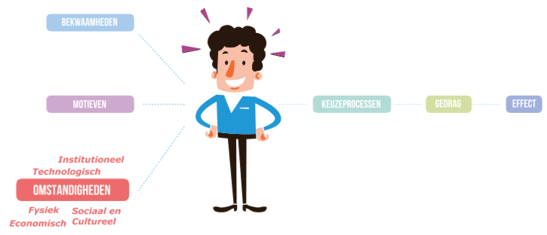
Gedragsbepalende factoren

Slide 12
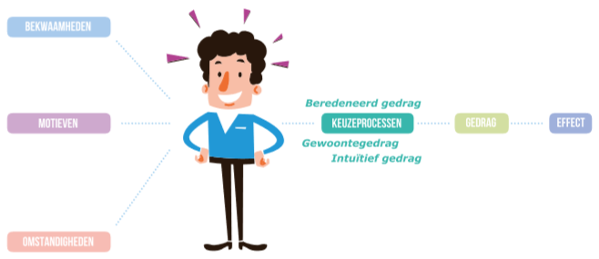
Gedragsbepalende factoren

